Slide 1
Проект по детской литературе учебник «ТВОЙ ШАНС 1»
Nela Adámková (481436)
RJ2003 – Dětská literatura 1

Slide 2
Тематический план и содержание учебника «ТВОЙ ШАНС 1»
введение + 8 тематических лекций
5 областей
фонетика
грамматика
лексика
текст
реалии

Slide 4
Лекция 1 – Привет!

Slide 5
Птичья школа Борис Заходер

Slide 6
Работа
Инструкции
Прочитайте отрывок.
Подчеркнете для вас незнакомые слова.
Разделитесь по парам и найдете в словаре значение слов, которые вы подчеркнули, как незнакомые.
Вопросы
Какая главная тема и мотивы?
Выпишите все породы птиц.
Переведите на чешский язык то, что написано в кавычках (можете использовать словарь).
Составьте пятилистный образец.

Slide 7
пятилистный образец
Тема: ШКОЛА
1. ряд – одно существительное (название темы)
2. ряд – две прилагательные (какая есть школа)
3. ряд – три глаголы (что школа делает, что может делать)
4. ряд – предложение о четырех словах (предложение, которое постигает школу)
5. ряд – синоним/метафора/сравнение к слову школа (существительное)

Slide 8
Лекция 2 – Кто это? что это?

Slide 9
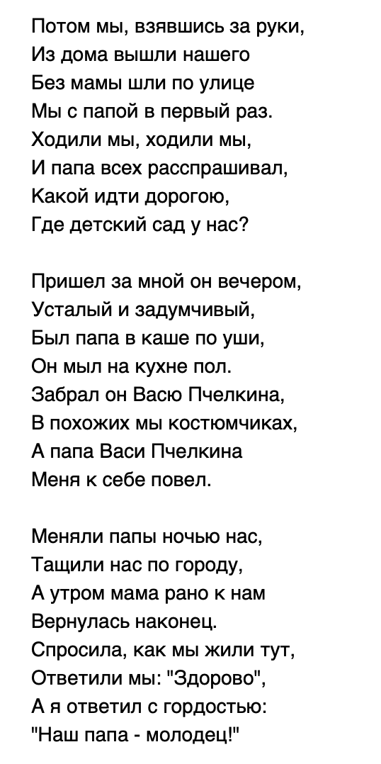
Песня Наш папа молодец

Slide 10
РАБОТА
Инструкции
Прочитайте песню.
Перепишите слова, которые вам понравились на ваш рабочий лист.
Ходите по классе и найдете одноклассники, у которых те же слова.
Вопросы
Кто молодец, какое значение этого слова?
Выпишите из текста все названия членов семьи.
Пополните генеалогическое древо.

Slide 11
Генеалогическое древо

Slide 12
ЛЕКЦИЯ 3 – Мне это нравится

Slide 13
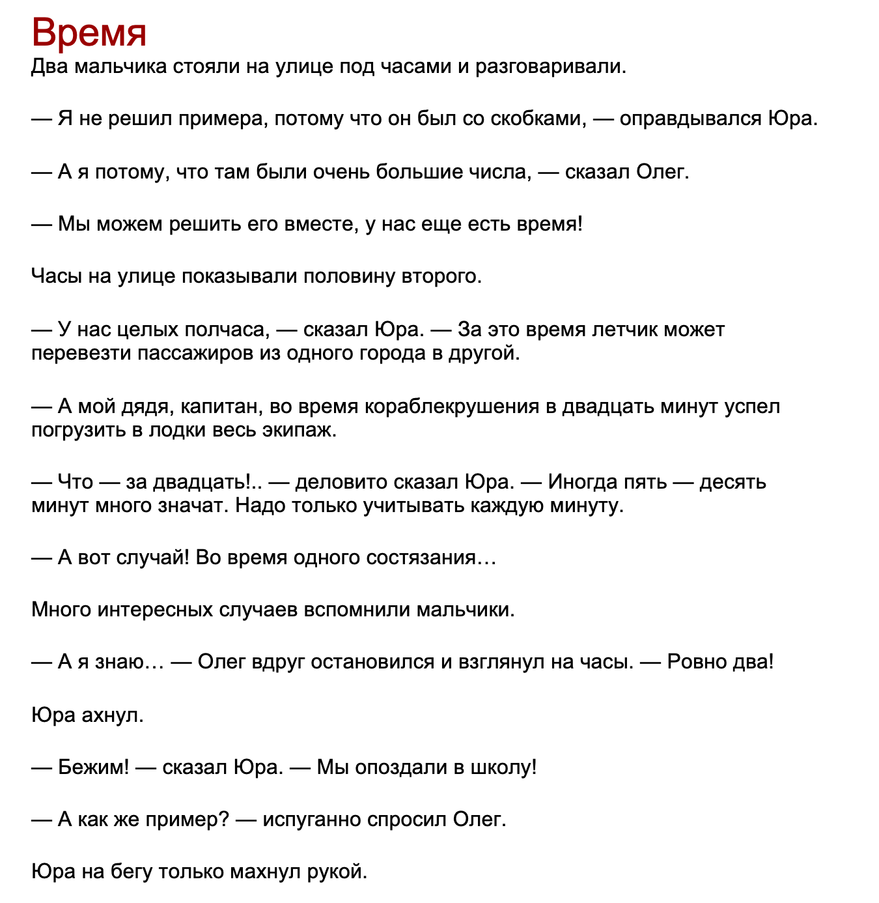
Время Валентина Осеева

Slide 14
Работа
Инструкции
Прослушайте и прочитайте текст.
Подчеркнете для вас незнакомые слова и найдете их в словаре.
Вопросы
Выпишите все числительные обозначающие время.
Сколько там действующих лиц?
Как проводите ваше свободное время?

Slide 15
Составьте правильный Порядок предложений
bit.ly/3x4CkQ1

Slide 16
Лекция 4 – кем ты работаешь?

Slide 17
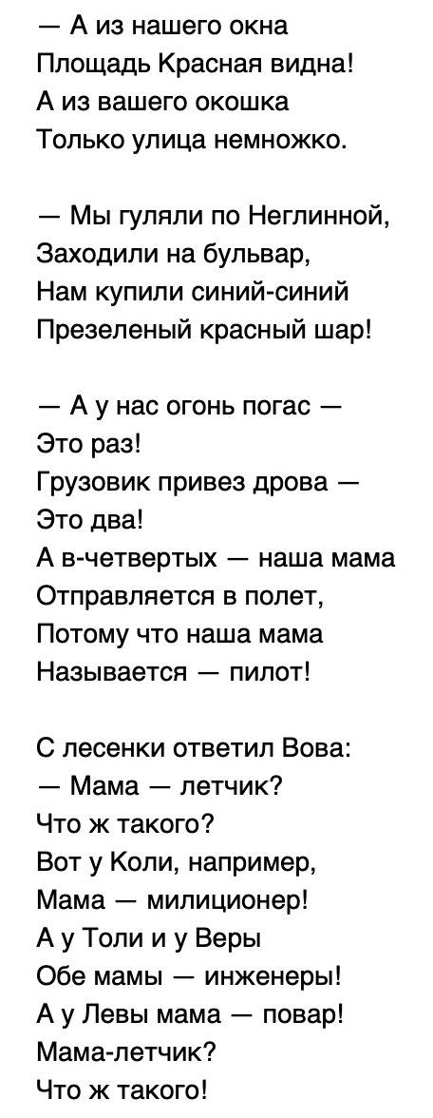
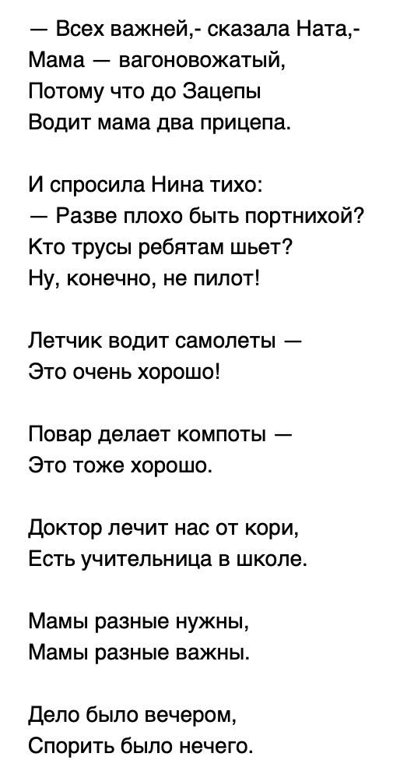
Дело было вечером, делать было нечего Сергей Михалков

Slide 18
Работа
Инструкции
Учитель разделит учащиеся по группам и разделит абзацы для чтения.
Будут 4 большие группы по ? человека.
Учащиеся будут ходит по классе и искать информацию.
Вопросы
Кем работает ваш папа и кем ваша мама? Кем бы хотели работать вы?
Разделитесь по группам и расскажите, почему ваша профессия лучше всех.

Slide 19
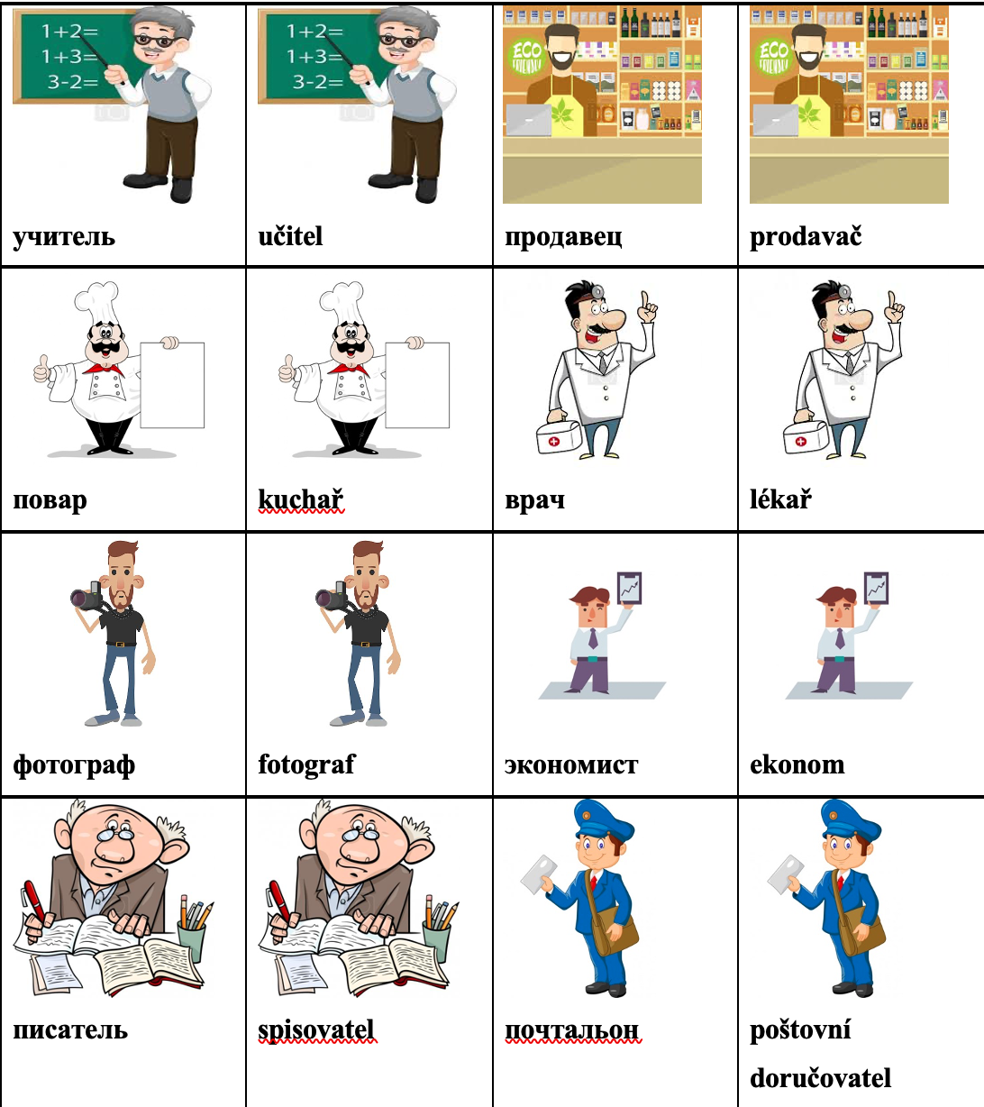
пЕКСЕСО профессии

Slide 20
Лекция 5 – делу – время, потехе – час

Slide 21
Какой чудесный день - песенка мышонка Песенка мышонка

Slide 22
Работа
Инструкции
Прослушайте и прочитайте текст. Половина класса будет только слушать и половина только читать.
У половины будут наушники.
Потом учитель разделит учащиеся по парам, как бы там был один ученик, который слушал и другой, который читал.
Работа
Учащиеся будут по парам составлять о чем была эта песенка.
Все вместе эту песня запоем.

Slide 23
Лекция 6 – Пальчики оближешь!

Slide 24
Песня Воспи-пи-пи-питание Как щенок был мамой

Slide 25
Работа
Инструкции
Прослушайте и прочитайте медленно текст.
Вопросы
Какая разница между питанием а воспитанием?
Кто поет эту песню?
Ищите по интернете, кто автор этой песни.
Попробуйте найти подобные песни.

Slide 26
Лекция 7 – в гостях хорошо, а дома лучше

Slide 27
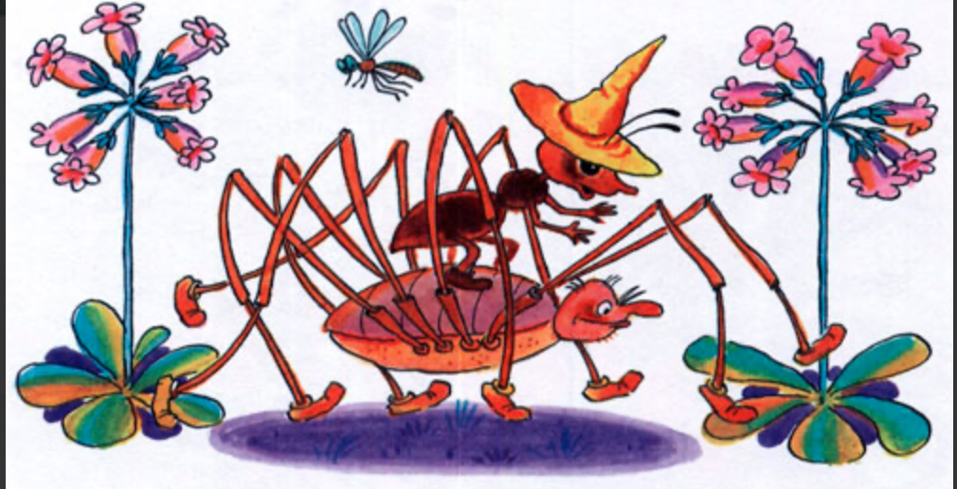
Аудиосказка Как муравьишка домой спешил Виталий Бианки

Slide 28
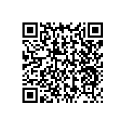
Работа
Инструкции
Прослушайте текст без опоры.
Вопросы
Какой литературный жанр?
Кто главным героем?
Напишите все существительные.
Пополните интеллект карту.
Прочитайте дома этот текст.
bit.ly/3kTL86J

Slide 29
Интеллект карта

Slide 30
Лекция 8 – Счастливого пути!

Slide 31
Видео

Slide 32
Работа
Инструкции
Посмотрите на видео.
Разделитель по группам и сыграйте часть из этого видео.
Потом покажите всему классу.
Вопросы
Что вы не поняли?
Понравилось вам это видео?

Slide 33
СПАСИБО ЗА ВАШЕ ВНИМАНИЕ

Slide 34
ИСТОЧНИКИ
Учебник «ТВОЙ ШАНС 1»
Вебсайт НУ-КА ДЕТИ: https://nukadeti.ru
https://nukadeti.ru
https://nukadeti.ru/pesni/nash-papa-molodec
https://nukadeti.ru/audiorasskazy/vremya
https://nukadeti.ru/stihi/delo-bylo-vecherom-delat-bylo-nechego
https://nukadeti.ru/pesni/kakoj-chudesnyj-den
https://nukadeti.ru/pesni/vospi-pi-pi-pitanie
https://nukadeti.ru/skazki/bianki-kak-muravishka-domoj-speshil
https://nukadeti.ru/multiki/mi-mi-mishki

Slide 35
Источники
Learning.Apps.org https://learningapps.org/display?v=pmha6dw8t21
Картина генеалогического древа: https://cz.pinterest.com/pin/318770479876016950/visual-search/

